Slide 1
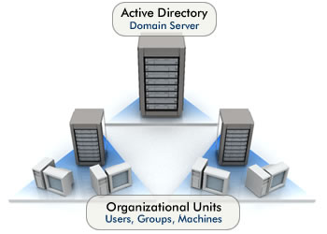
ACTIVE DIRECTORY
WINDOWS 2003 SERVER

Slide 2
Plan
Introduction
Quelques définitions importantes
L’installation et la gestion d’Active Directory
Configuration du service DNS
Test de DNS avec nslookup
Gestion des utilisateurs, des groupes d'utilisateurs et des ordinateurs du domaine

Slide 3
Introduction
L'installation de Windows 2003 Serveur débute par l'installation du système d'exploitation lui-même. Une fois le système installé, les services supplémentaires qu'il assurera pourront être soit déjà implantés au sein du système et donc directement utilisables après configuration, soit non installés et donc nécessiteront l'installation de composants systèmes supplémentaires qui eux aussi devront être configurés.

Slide 4
Introduction
La configuration d'une machine en contrôleur de domaine est un exemple typique de ce genre de service. Elle requière l'installation de Active Directory et de DNS si celui-ci n'est pas disponible par ailleurs.
Active Directory Service (ADS) est implanté par Windows 2003 Server pour la gestion d'annuaires.

Slide 5
Introduction
Active Directory est utilisé pour toutes les tâches d'administration demandant une forte implantation réseau et en particulier pour la création de domaines.
De base, ADS n'est pas installé sous Windows 2003. Au cours de son installation, un domaine devra être défini.

Slide 6
Quelques définitions importantes
Contrôleur de domaine
Contrôleur de domaine supplémentaire
Domaine
Domaine enfant
Arborescence de domaine
Forêt

Slide 7
Contrôleur de domaine
Dans une forêt Active Directory, un contrôleur de domaine est un serveur contenant une copie inscriptible de la base de données Active Directory et contrôlant l'accès aux ressources réseau. Les administrateurs peuvent gérer les comptes d'utilisateurs, l'accès réseau, les ressources partagées et les autres objets d'annuaire à partir de n'importe quel contrôleur de domaine de la forêt.

Slide 8
Contrôleur de domaine supplémentaire
Il s’agit d’un contrôleur de domaine qui reçoit une copie en lecture seule de la base de données de l'annuaire pour le domaine. Cette dernière contient toutes les informations sur les comptes et les stratégies de sécurité du domaine.

Slide 9
Domaine
Dans Active Directory, un domaine est l’ensemble d'objets ordinateur, utilisateur et groupe défini par l'administrateur. Ces objets partagent une base de données d'annuaire, des stratégies de sécurité et des relations de sécurité communes avec d'autres domaines.
Dans DNS, un domaine est toute arborescence ou sous-arborescence au sein de l'espace de noms DNS.

Slide 10
Domaine enfant
Pour DNS et Active Directory, un domaine enfant est un domaine de l'arborescence de l'espace de noms situé immédiatement sous un autre nom de domaine (le domaine parent). On parle aussi de sous-domaine.

Slide 11
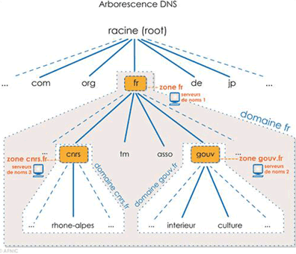
Arborescence de domaine
Dans DNS, structure de
l'arborescence hiérarchique
inversée utilisée pour
indexer les noms de
domaines.
Dans Active Directory,
structure hiérarchique
d'un ou plusieurs
domaines liés par des
relations d'approbations
bidirectionnelles et
transitives formant un
espace de noms contigu.

Slide 12
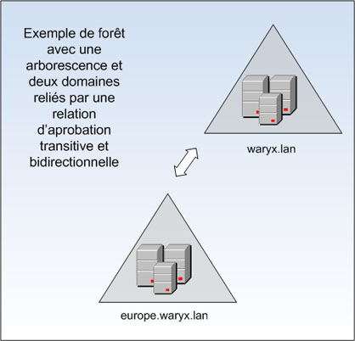
Forêt
Un ou plusieurs domaines Active Directory qui partagent les mêmes définitions de schéma, les mêmes informations relatives à la configuration, et les mêmes fonctionnalités de recherche dans la forêt (catalogue global). Les domaines d'une même forêt sont liés par des relations bidirectionnelles et transitives.

Slide 13
Installation et gestion d’Active Directory
La machine d'installation pourra prendre différents rôles:
  Premier contrôleur d'un nouveau domaine dans une nouvelle forêt,
  Premier contrôleur d'un domaine enfant d'un domaine existant,
  Premier contrôleur d'un nouveau domaine dans une forêt existante,
  Contrôleur supplémentaire au sein d'un domaine existant.

Slide 14
Installation et gestion d’Active Directory
Deux méthodes sont possibles pour installer Active Directory :
Utiliser l'utilitaire "Gérer votre serveur" (Démarrer > Tous les programmes > Outils d’administration > Gérer votre serveur) qui simplifie l'installation sans poser les questions les plus pointues. Il installe et configure AD, DNS et DHCP pour un nouveau domaine dans une nouvelle forêt..
Utiliser l'assistant "dcpromo" (lancé en ligne de commande) qui permet de contrôler tous les aspects de l'installation.

Slide 15
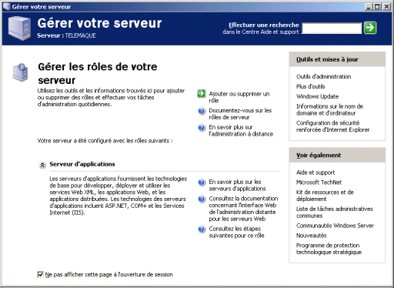
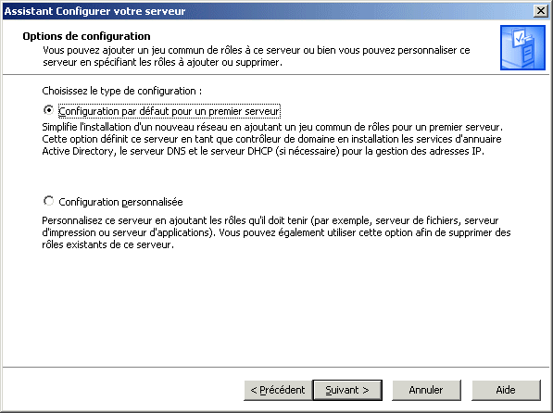
l'utilitaire "Gérer votre serveur"
Ajouter ou supprimer un rôle.
Choix de la configuration par défaut pour un premier serveur. Si "Configuration personnalisée" est choisi, bascule sur dcpromo.
Choix du nom du nouveau domaine.
Choix du nom compatible NetBEUI.
Choix d'un éventuel redirecteur DNS.
Confirmation
 Démarrage de l'installation

Slide 16
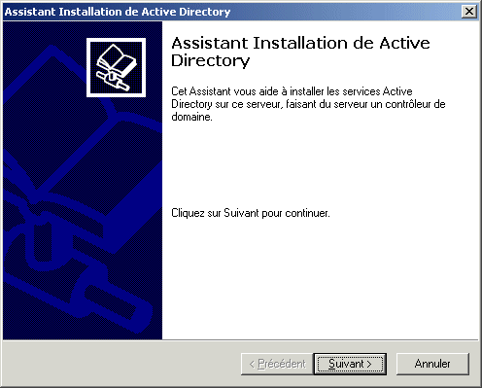
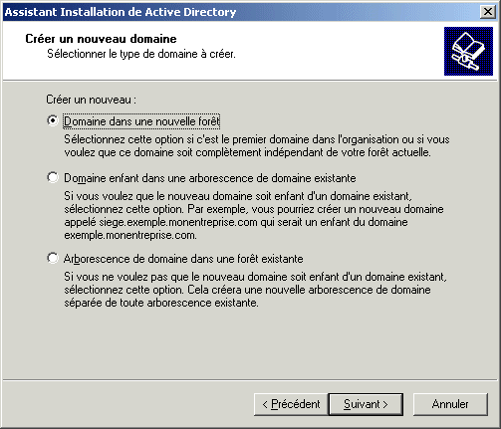
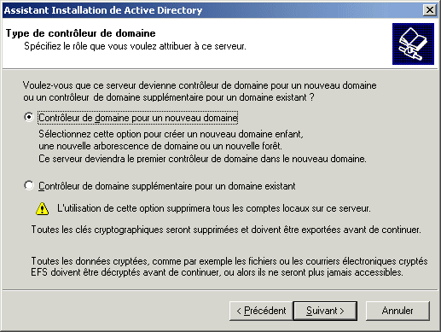
L’assistant dcpromo

Slide 17
L’assistant dcpromo
Choix du nom du domaine créé (nom complet)
Choix du nom du domaine NetBIOS pour compatibilité avec les versions antérieures de Windows
Choix des emplacements de stockage des informations ADS
Définition du mot de passe administrateur
pour le redémarrage en mode restauration ADS
Début de l’installation….

Slide 18
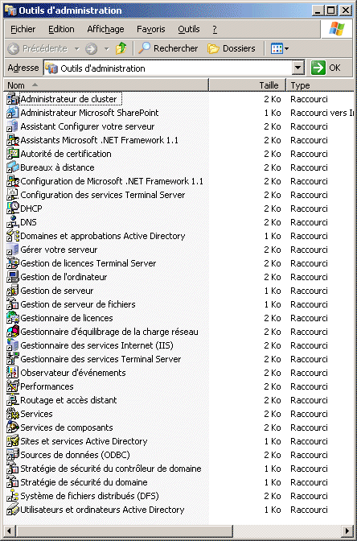
Résultat de l’installation
Après l’installation de Active Directory Service, un certain nombre d’outils d'administration sont disponibles.
Après redémarrage, ADS est en fonctionnement pour la gestion de notre domaine. Le service DNS est lui aussi en fonctionnement, mais il n'est pas configuré.

Slide 19
Configuration du service DNS
Les tâches à réaliser via le gestionnaire DNS sont :
la configuration de la résolution directe
Nom IP  Adresse IP
la configuration de la résolution inverse
Adresse IP  Nom IP

Slide 20
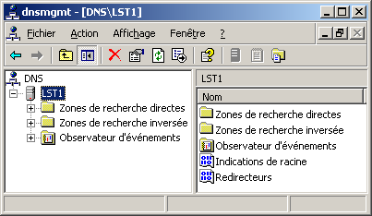
Configuration du service DNS
Définition de zones de recherche directes
pour les résolution Nom IP  Adresse IP
et de zones de recherche inverses
pour les résolutions Adresse IP  Nom IP

Slide 21
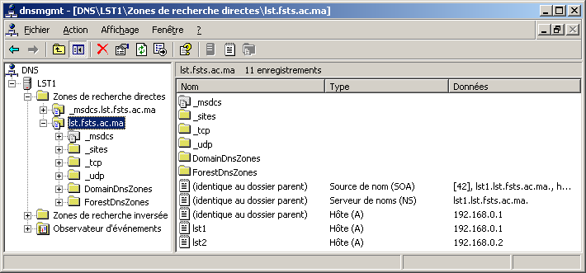
Configuration de la zone directe
Déclaration des nouvelles machines (hôtes) avec demande de création automatique du pointeur PTR associé.

Slide 22
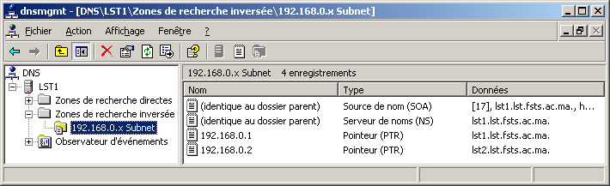
Configuration de la zone inverse
Lancement de l'assistant de création de zone inverse
Création d'une zône principale intégrée à Active Directory
Choix de l'étendue de réplication de cette zône
Définition de l'ID réseau de cette zone
Choix du mode de mise à jour dynamique
Fin de l'assistant de création de zone inverse

Slide 23
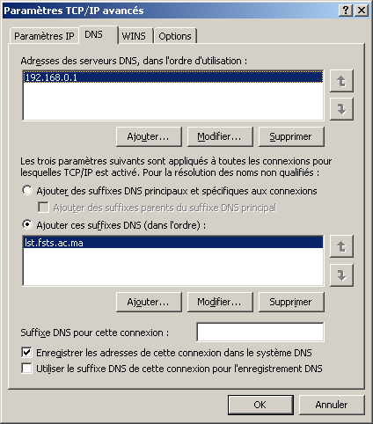
Reconfiguration des paramètres TCP/IP
Reconfiguration des paramètres TCP/IP pour intégrer le 192.168.0.1 comme DNS principal et lst.fsts.ac.ma comme premier suffixe DNS

Slide 24
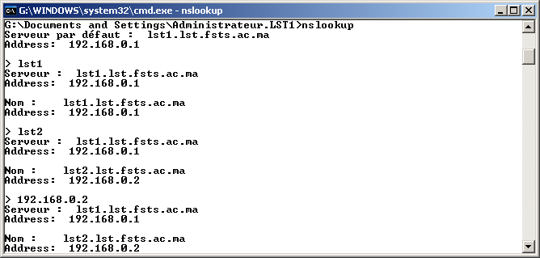
Tests (nslookup)
Commande nslookup exécutée dans une invite de commande
Test Nom IP  Adresse IP pour le nom de domaine
Test Nom IP  Adresse IP pour un nom quelconque
Test Adresse IP  Nom IP

Slide 25
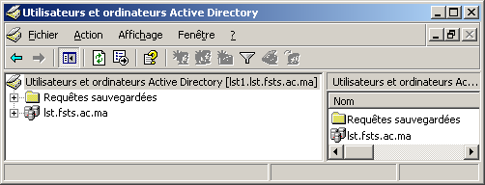
La gestion des utilisateurs, des groupes d'utilisateurs et des ordinateurs du domaine
Outil : utilisateurs et ordinateurs Active Directory.
Cet outil réalise l'administration des utilisateurs, des groupes d’utilisateurs et des ordinateurs d'un domaine (il leur est attribué un compte).

Slide 26
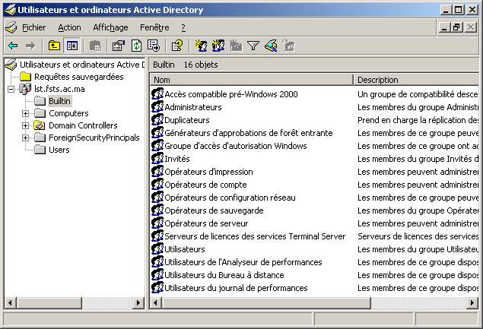
La gestion des utilisateurs, des groupes d'utilisateurs et des ordinateurs du domaine
Groupes crées à l’installation

Slide 27
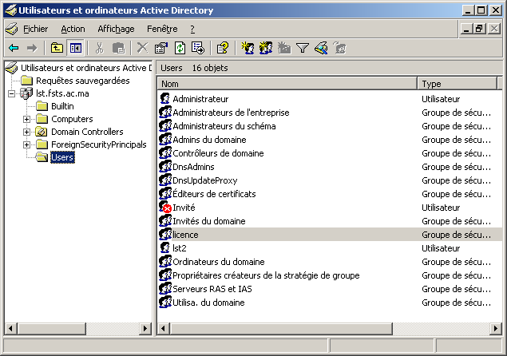
La gestion des utilisateurs, des groupes d'utilisateurs et des ordinateurs du domaine
Utilisateurs et groupes d’utilisateurs du domaine

Slide 28
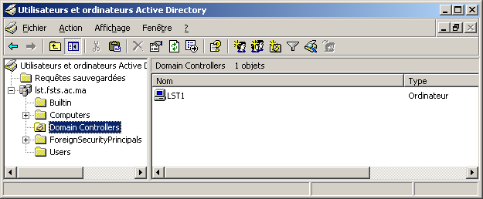
La gestion des utilisateurs, des groupes d'utilisateurs et des ordinateurs du domaine
Contrôleurs de domaine du domaine lst.fsts.ac.ma

Slide 29
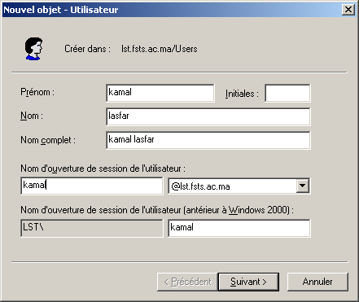
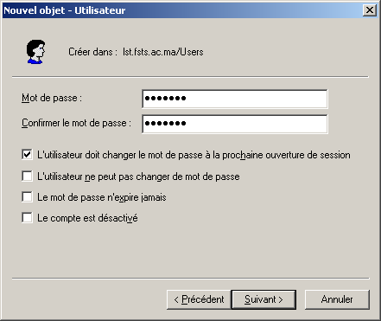
Création d’un nouvel utilisateur
Choix des
Paramètres
de création:

Slide 30
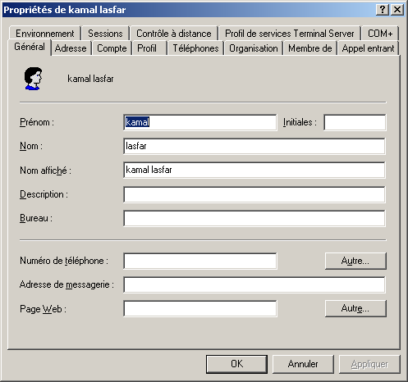
Propriétés d’un utilisateur

Slide 31
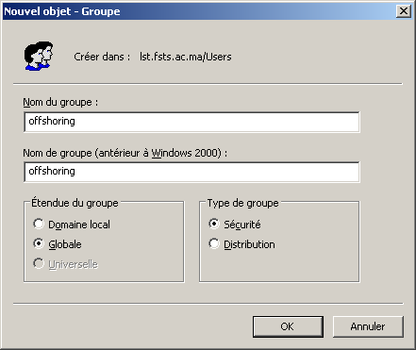
Création d’un groupe
Nom : unique
Etendue : sur le domaine local ou globalement Type : groupe de sécurité ou de distribution

Slide 32
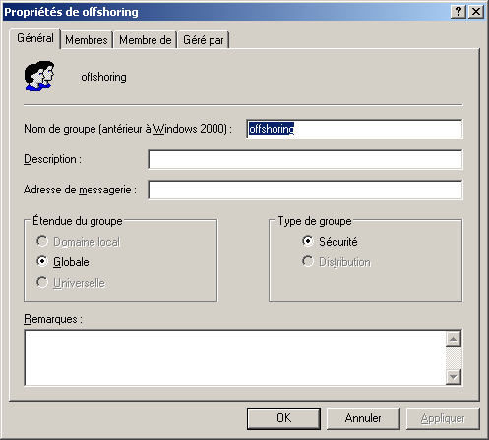
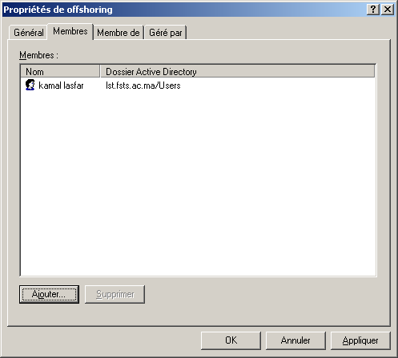
Propriétés d’un groupe
Paramètres généraux, Membres, Groupes du domaine dont il est membre, Utilisateur gestionnaire

Slide 33
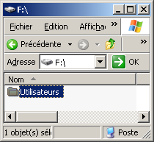
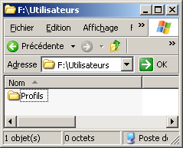
Affectation d'un répertoire de base et d'un profil itinérant à un utilisateur
Création d'un répertoire destiné à héberger les répertoires de base et les profils itinérants (Utilisateurs  Profils)

Slide 34
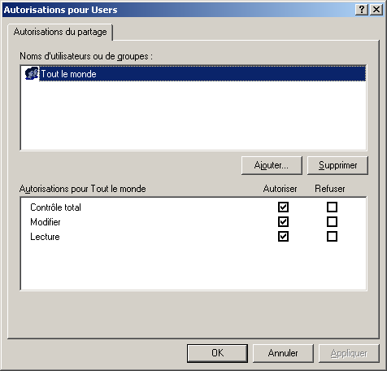
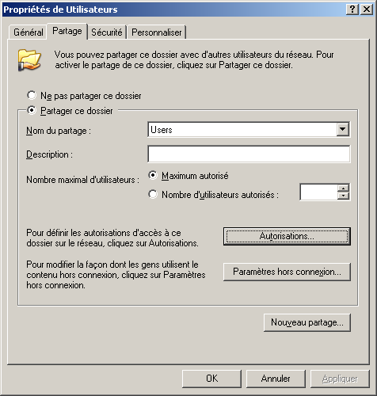
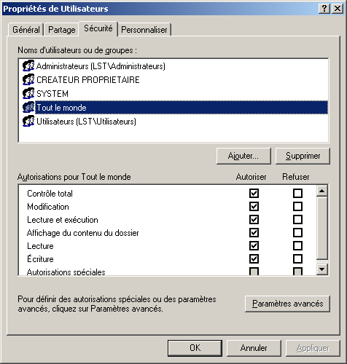
Affectation d'un répertoire de base et d'un profil itinérant à un utilisateur
Partage de ce répertoire (sous le nom Users) et configuration des autorisations sur le répertoire et sur le partage

Slide 35
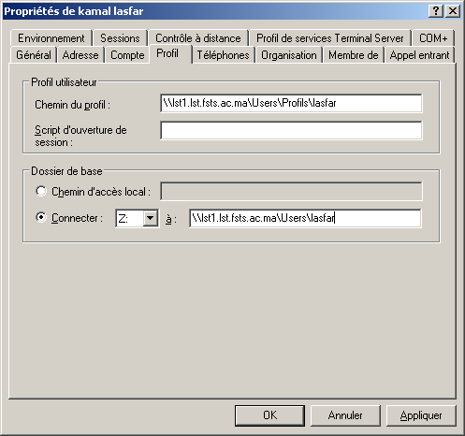
Affectation d'un répertoire de base et d'un profil itinérant à un utilisateur
Configuration de l'utilisateur concerné dans l'onglet profil de ses propriétés au sein du gestionnaire des utilisateurs

Slide 36
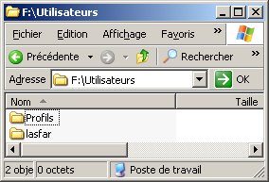
Affectation d'un répertoire de base et d'un profil itinérant à un utilisateur
Le gestionnaire des utilisateurs crée lui-même le répertoire de base et lui affecte les permissions en limitant l'accès au seul administrateur et à l'utilisateur.
Montage automatique du répertoire de base au niveau du client.

Slide 37
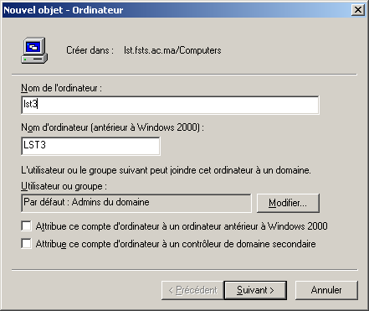
Création d’un nouvel ordinateur
Définir son nom (unique).
Possibilité de le déclarer en tant que machine à système pré Windows 2000 ou non
Possibilité de le déclarer en tant que contrôleur supplémentaire ou en tant
que membre simple

Slide 38
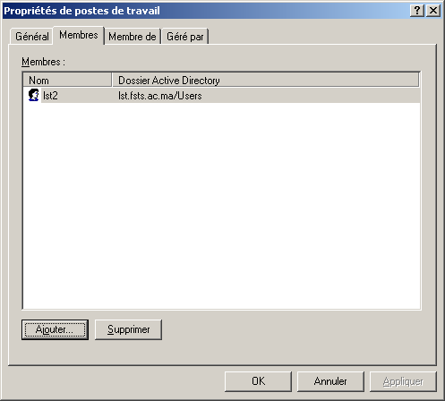
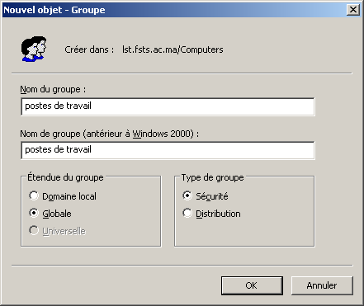
Création d’un groupe d'ordinateurs
Création d'un nouveau groupe
Ajout des ordinateurs à ce groupe

Slide 39
TP
Installation de Active Directory
Configuration de DNS
Test de DNS
Test d’authentification par des utilisateurs crées sur le contrôleur de domaine, à partir d’un d’autres ordinateurs du réseau.

Slide 40

Merci de votre attention

